Slide 1

HealthFlow
Transformando a comunicação hospitalar através da tecnologia
Trabalho de Conclusão de Curso · SENAI Candeias – BA · 2026
EQUIPE
ORIENTAÇÃO
Isabella Almeida · Lucas Fortuna · Murilo de Jesus
Maria Eduarda Andrade · Alef Sena
Prof. Adalberto Teixeira Santana
Notes:
[0:00–0:20 | Apresentador 1] Cumprimentar a banca, apresentar os 5 integrantes e o orientador. Frase-chave: "O HealthFlow ajuda clínicas a mostrar ao paciente, em tempo real, quanto falta para ele ser atendido." Explicar que a apresentação tem 5 blocos, um por integrante, e que seremos transparentes sobre o que já existe e o que ainda falta.

Slide 2



O problema: a espera sem informação
CLÍNICAS DE PEQUENO E MÉDIO PORTE
Paciente
Quanto falta?
Espera sem saber a posição na fila nem o tempo estimado: ansiedade e frustração.
Recepção
A pergunta que a fila manual não responde, e que se repete para todos os envolvidos.
Controle em papel ou planilha: interrupções constantes, retrabalho e risco de erro.
Gestão
Gargalos invisíveis: a clínica decide sem dados e perde eficiência.
Fonte: Elaborado pelos autores (2026), com base em fontes secundárias. Hipótese de trabalho; a validação de campo está prevista no plano.
Notes:
[0:20–1:10 | Apresentador 1] Contar a cena: o paciente chega e não sabe quanto vai esperar; a recepcionista responde a mesma pergunta dezenas de vezes; o gestor não enxerga onde a fila trava. Deixar a pergunta "Quanto falta?" no ar por um instante. Reforçar honestamente que isso é uma hipótese de trabalho baseada em fontes secundárias, e que a pesquisa de campo (entrevistas com gestores e recepcionistas, questionário com pacientes) está no plano de validação.

Slide 3
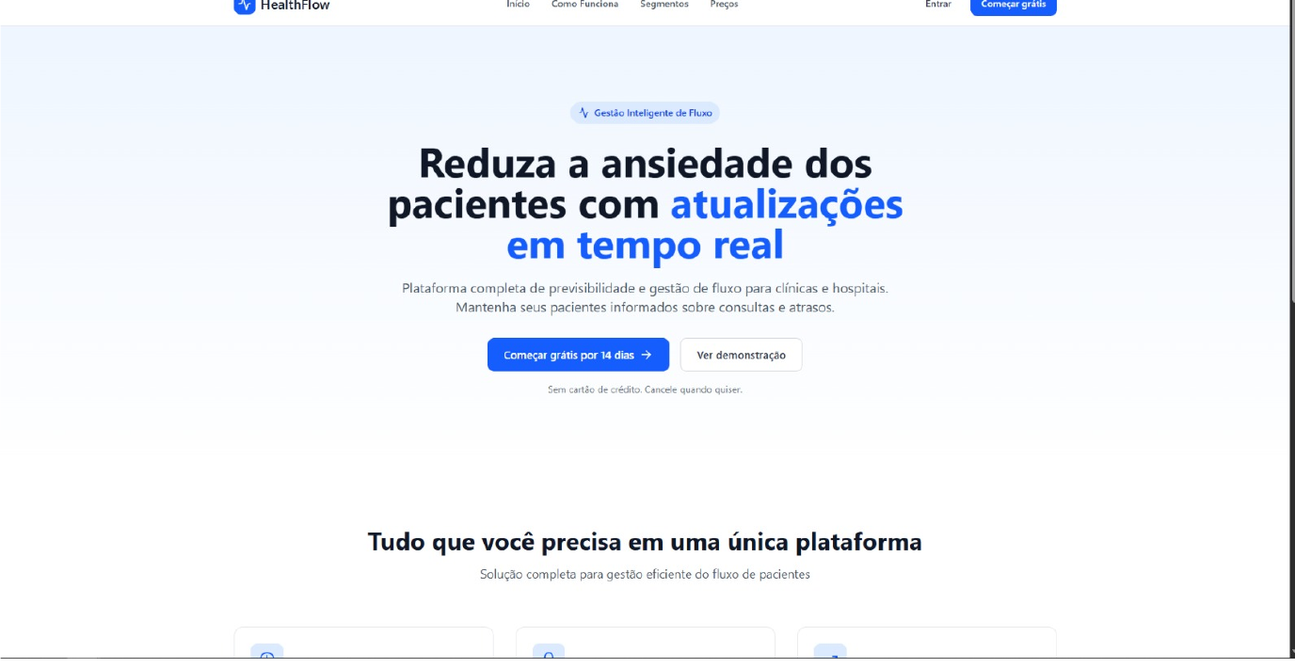



A solução: HealthFlow
Objetivo Reduzir a incerteza do paciente e a sobrecarga da recepção com uma plataforma digital acessível e integrada de gestão de fluxo.
Plataforma web SaaS, 100% em nuvem: acesso pelo navegador, sem servidor na clínica. Atualiza equipe e paciente em tempo real.
Figura 1 – Página inicial da plataforma (protótipo funcional)
Paciente
Vê a posição na fila e a espera estimada
Recepção
Controle centralizado, menos interrupções
Gestão
Métricas e painel visual de gargalos
Fonte: Elaborado pelos autores (2026). Benefícios esperados, ainda não medidos em operação real.
Notes:
[1:10–2:00 | Apresentador 1] Ler o objetivo em uma frase. Depois, um benefício por público, espelhando o problema: paciente (visibilidade), recepção (menos interrupção), gestão (dados; SaaS sem infraestrutura local). Explicar SaaS em uma frase: acesso pelo navegador. Avisar que são benefícios esperados, ainda não medidos; o piloto vai medir. Passar a palavra ao Apresentador 2.

Slide 4
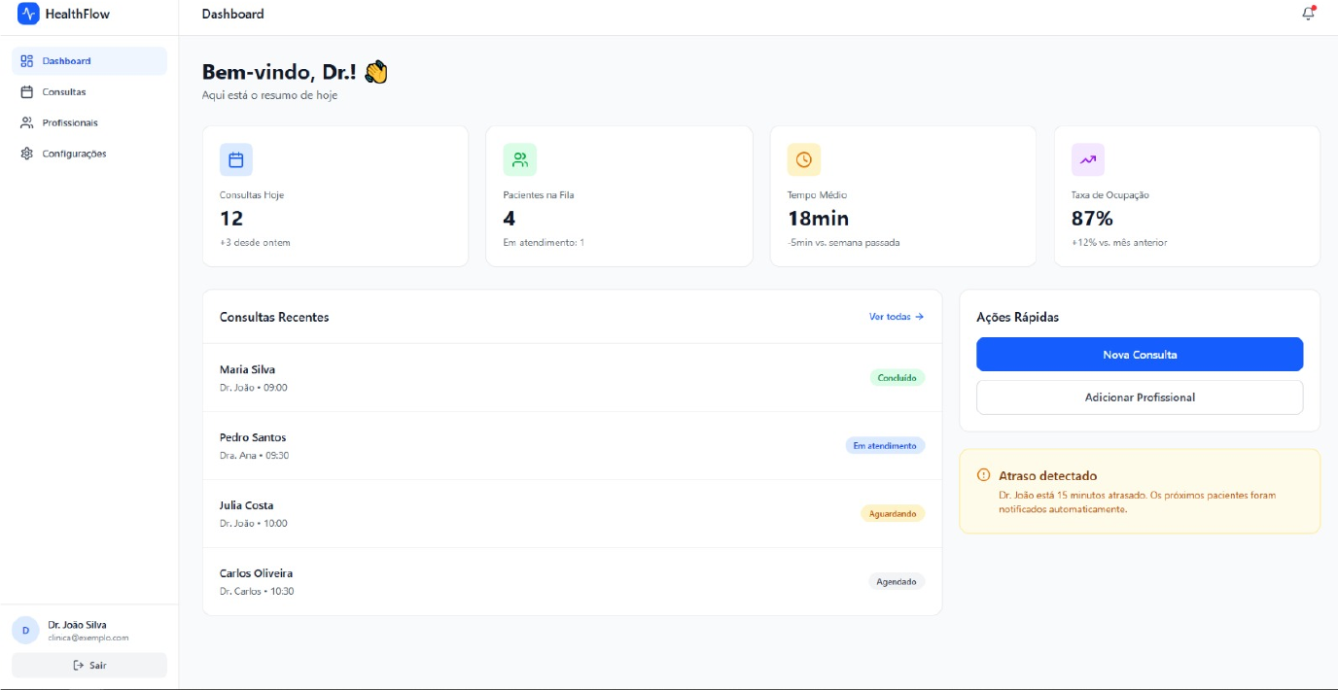
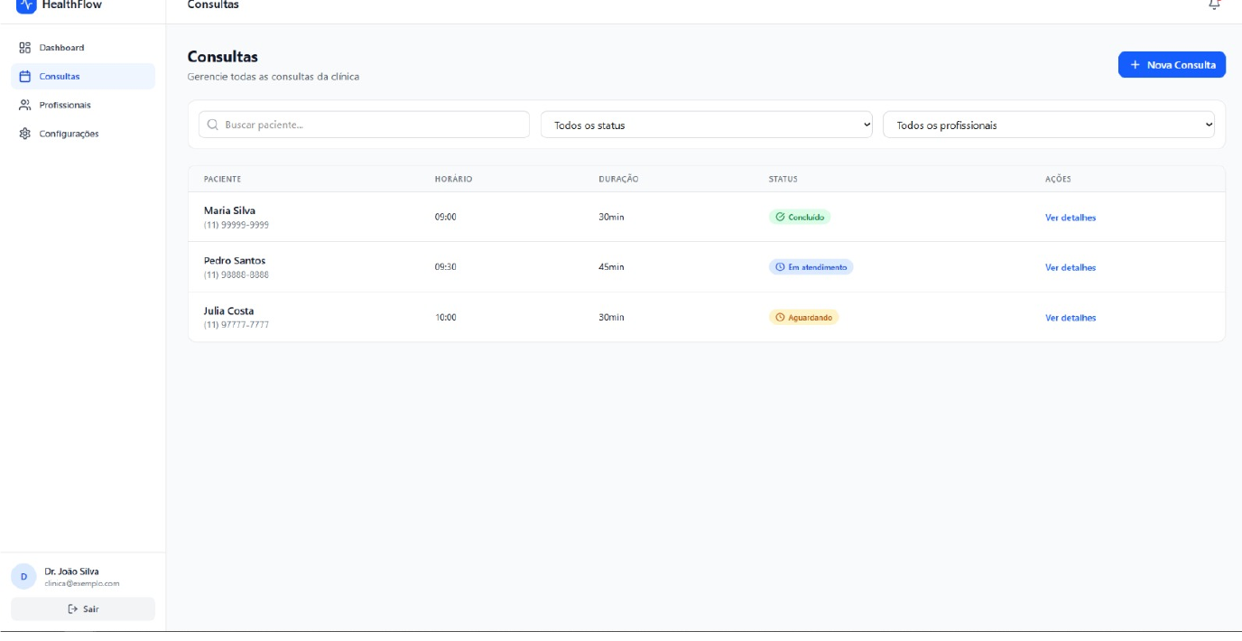
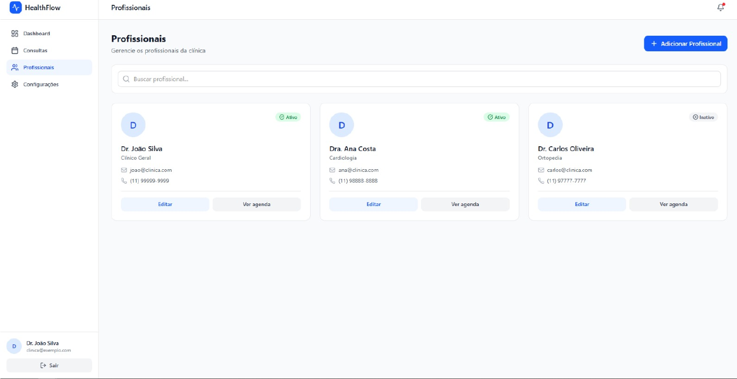
O sistema hoje
Figura 2 – Dashboard: consultas do dia, fila, tempo médio e alerta de atraso
Figura 3 – Consultas e status
Figura 4 – Gestão de profissionais
Recepção registra o check-in
→
Médico muda o status
→
A fila avança sozinha
Fonte: Elaborado pelos autores (2026). Protótipo em ambiente de desenvolvimento; dados de demonstração.
Notes:
[2:00–3:40 | Apresentador 2] Se houver demonstração ao vivo, fazer aqui (login → dashboard → consultas). Caso contrário, narrar os prints: dashboard (12 consultas, 4 na fila, alerta de atraso), tela de consultas com status (Concluído, Em atendimento, Aguardando) e gestão de profissionais. Fluxo: check-in na recepção, médico muda o status, fila avança. Ser claro: a visão do paciente (acompanhar a fila pelo celular, sem recarregar a página) é o módulo em implementação agora. Lembrar que os dados exibidos são de demonstração.

Slide 5











Arquitetura do sistema
Figura 5 – Arquitetura em camadas
Decisões de projeto
Paciente (mobile)
SPA · visualização
Recepção (desktop)
SPA · painel admin
Monólito modular, não microsserviços
Escala vertical antes da horizontal
Redis no lugar de Kafka
Sem Kubernetes nesta fase
Proteção de borda: WAF / TLS
Rate limiting · HSTS · proteção DDoS
API RESTful (monólito modular)
stateless
Stack
Banco de dados
multi-tenant · RLS planejado
Cache e limites
Redis · rate limit · cache
Fonte: Elaborado pelos autores (2026). Arquitetura de produção especificada; nenhum provedor contratado.
Notes:
[3:40–4:40 | Apresentador 3] Seguir o desenho de cima para baixo: paciente e recepção usam apps React; o tráfego passa pela Cloudflare (TLS, WAF, limite de requisições); a API é um monólito modular em Node/Fastify; PostgreSQL guarda os dados de todas as clínicas, com isolamento por tenant feito na API (RLS é o próximo passo); Redis cuida de rate limit e cache. Destacar o aprendizado: começamos modelando microsserviços e concluímos que, para uma equipe pequena, monólito modular com escala vertical faz mais sentido. Lembrar que a arquitetura de produção é uma especificação e que nenhum provedor foi contratado ainda.

Slide 6





Dados de saúde e segurança
Quadro 1 – Estratégia multi-tenant (trecho SQL)
Proteção de dados e LGPD
CREATE TABLE consultas (
tenant_id UUID,
id UUID,
paciente_id UUID,
PRIMARY KEY (id)
);
-- filtro por tenant_id em toda consulta
Hash de CPF com sal, exclusão lógica e consentimento. Adequação jurídica ainda não iniciada.
Limites de requisição
Rate limiting protege a API de abuso e sobrecarga, inclusive no login (5 por minuto).
Isolamento por tenant
Uma clínica não lê, edita nem remove dados de outra, comprovado em testes HTTP contra o banco.
Uma clínica não vê dados de outra: o filtro por tenant é aplicado na API e coberto por 10 testes automatizados. RLS no banco é o próximo passo.
Resiliência
Backup e restauração testados: restore em 0,5 s com o volume do seed (meta: até 30 min).
Fonte: Elaborado pelos autores (2026). Isolamento por tenant e limites testados; RLS, carga completa e adequação à LGPD pendentes.
Notes:
[4:40–5:40 | Apresentador 3] Este é o desafio técnico central: dados de saúde exigem isolamento forte. Mostrar o trecho SQL: hoje o isolamento é feito na API, filtrando por tenant em toda consulta, com 10 testes HTTP; RLS no banco ainda não está implementado e é o próximo passo. Depois, os quatro mecanismos: LGPD (hash de CPF, exclusão lógica, consentimento), limites de requisição, isolamento por tenant e resiliência (backup e restauração testados com o volume do seed). Ser honesto: o teste de carga foi só de fumaça local, e a adequação jurídica à LGPD ainda não começou.

Slide 7






Resultados e limitações do projeto
Ideação
Desenvolvimento
Testes técnicos
Validação com usuários
Produção
Comercialização
Concluída
Em andamento
Parcial (Vitest)
Não iniciada
Não iniciada
Não iniciada
Resultados alcançados
Limitações atuais
Login e acesso por perfil
Painel administrativo: consultas e profissionais
Back-end e 50 testes automatizados
Visão do paciente em tempo real (em implementação)
Teste de carga completo, RLS e adequação à LGPD
Clientes, empresa (CNPJ) e integração com prontuários
Notes:
[5:40–6:40 | Apresentador 4] Mensagem principal: apresentar com clareza o que foi entregue e o que são limitações do trabalho. O HealthFlow não é apresentado como produto validado: o sistema funcional cobre back-end e painel administrativo; a visão do paciente está em implementação. Ainda não há validação com usuários, produção, clientes, contratos, receita ou empresa formal. Dizer isso de forma direta é intencional: o TCC entrega a base técnica e o plano para levar o projeto até um negócio.

Slide 8
Critérios de validação
Metas técnicas de aceite k6 local: P95 8,5 ms; carga completa pendente
< 300 ms
< 0,1%
0
< 30 min
> 99,9%
latência P95 com carga normal
taxa de erro 5xx
vazamentos de dados entre clínicas
restauração de backup
disponibilidade nas primeiras 48 h
Metas do piloto de 30 dias, em Candeias-BA propostas, a calibrar
−20%
−30%
≥ 4,0
tempo de espera percebido, frente à linha de base
interrupções na recepção sobre a espera
satisfação de pacientes e equipe (nota de 1 a 5)
Fonte: metas propostas pela equipe (2026), sem base estatística. Linha de base medida por 2 semanas antes do piloto.
Notes:
[6:40–7:40 | Apresentador 4] Duas camadas de prova. Primeira: metas técnicas de aceite (latência P95 abaixo de 300 ms, erro 5xx abaixo de 0,1%, zero vazamento entre clínicas, restauração em menos de 30 min, disponibilidade acima de 99,9% nas primeiras 48 h). Já rodamos um teste de fumaça local (P95 de 8,5 ms, sem erros 5xx), mas o teste de carga completo ainda é necessário. Segunda: metas do piloto de 30 dias, com linha de base de 2 semanas antes: reduzir 20% a espera percebida, 30% das interrupções e atingir satisfação média de 4,0. São metas iniciais propostas pela equipe, sem base estatística, e serão calibradas.

Slide 9
Modelo de negócio: assinatura SaaS
Clínica pequena
R$ 800 a 2.000 /mês
R$ 1.500
Até 5 profissionais · gestão de filas · painel completo
custo operacional mensal estimado (infraestrutura: R$ 530)
Clínica média
R$ 2.500 a 4.000 /mês
2 clientes
Até 20 profissionais · relatórios avançados · API (a desenvolver)
cobrem o custo de operação (ticket de R$ 1.400)
Clínica grande
R$ 4.500+ /mês
≈ 5 clientes
Oferta futura: multiunidades, SLA e suporte 24/7
mercado obtível estimado em Candeias-BA
Piloto gratuito de 30 dias, sem compromisso de contrato.
Fonte: estimativas da equipe (2026). Preços e mercado são hipóteses ainda não testadas com clínicas; não incluem mão de obra, impostos e suporte.
Notes:
[7:40–8:40 | Apresentador 5] Receita recorrente por assinatura, com preço por porte de clínica (não por profissional). Custo de operação estimado em R$ 1.500 por mês, dos quais R$ 530 são infraestrutura; com ticket de R$ 1.400, dois clientes cobrem o custo operacional. O mercado obtível em Candeias-BA é de cerca de 5 clientes. Deixar claro: são hipóteses, sem validação com clientes; custos de mão de obra, suporte e impostos ainda não entram na conta; os planos maiores são oferta futura.

Slide 10
Trabalhos futuros
1
2
3
4
Go-live técnico
Adequação jurídica
Piloto e validação
Decisão e aceleração
Finalizar o módulo do paciente e cumprir as metas do teste de carga.
Termos de uso, política de privacidade e formalização da LGPD.
30 dias em clínica(s) de Candeias-BA, medindo a espera percebida.
Com os dados do piloto, decidir sobre a empresa (CNPJ) e a comercialização.
A validação jurídica (LGPD) vem antes do piloto, porque o piloto envolve dados pessoais sensíveis.
Notes:
[8:40–9:30 | Apresentador 5] Trabalhos futuros, em quatro fases em sequência: 1) go-live técnico; 2) adequação jurídica à LGPD; 3) piloto de 30 dias em clínicas de Candeias; 4) decisão sobre CNPJ e comercialização com base nos dados. Enfatizar por que o jurídico vem antes do piloto: dados de pacientes são dados pessoais sensíveis.

Slide 11



Considerações finais
“Construir software requer pensar além do código.”
O que aprendemos
Simplicidade
Isolamento
Viabilidade
Monólito modular em vez de microsserviços para uma equipe pequena.
Dados de saúde exigem separar clínicas: hoje na API, em breve no banco (RLS).
Funcionar não basta: LGPD, custo de infraestrutura e adoção real.
Obrigado! Perguntas da banca?
Notes:
[9:30–10:00 | Apresentador 5] Fechar com o aprendizado central e resumir em uma frase por cartão: simplicidade (monólito modular), isolamento (por tenant, com RLS a seguir) e viabilidade (jurídica, financeira e adoção). Agradecer à banca, ao orientador, ao SENAI e ao SESI, e abrir para perguntas.

